Slide 1
Μάκης Αντύπας
makis@tedxacademy.com
@makisantypas

Slide 3
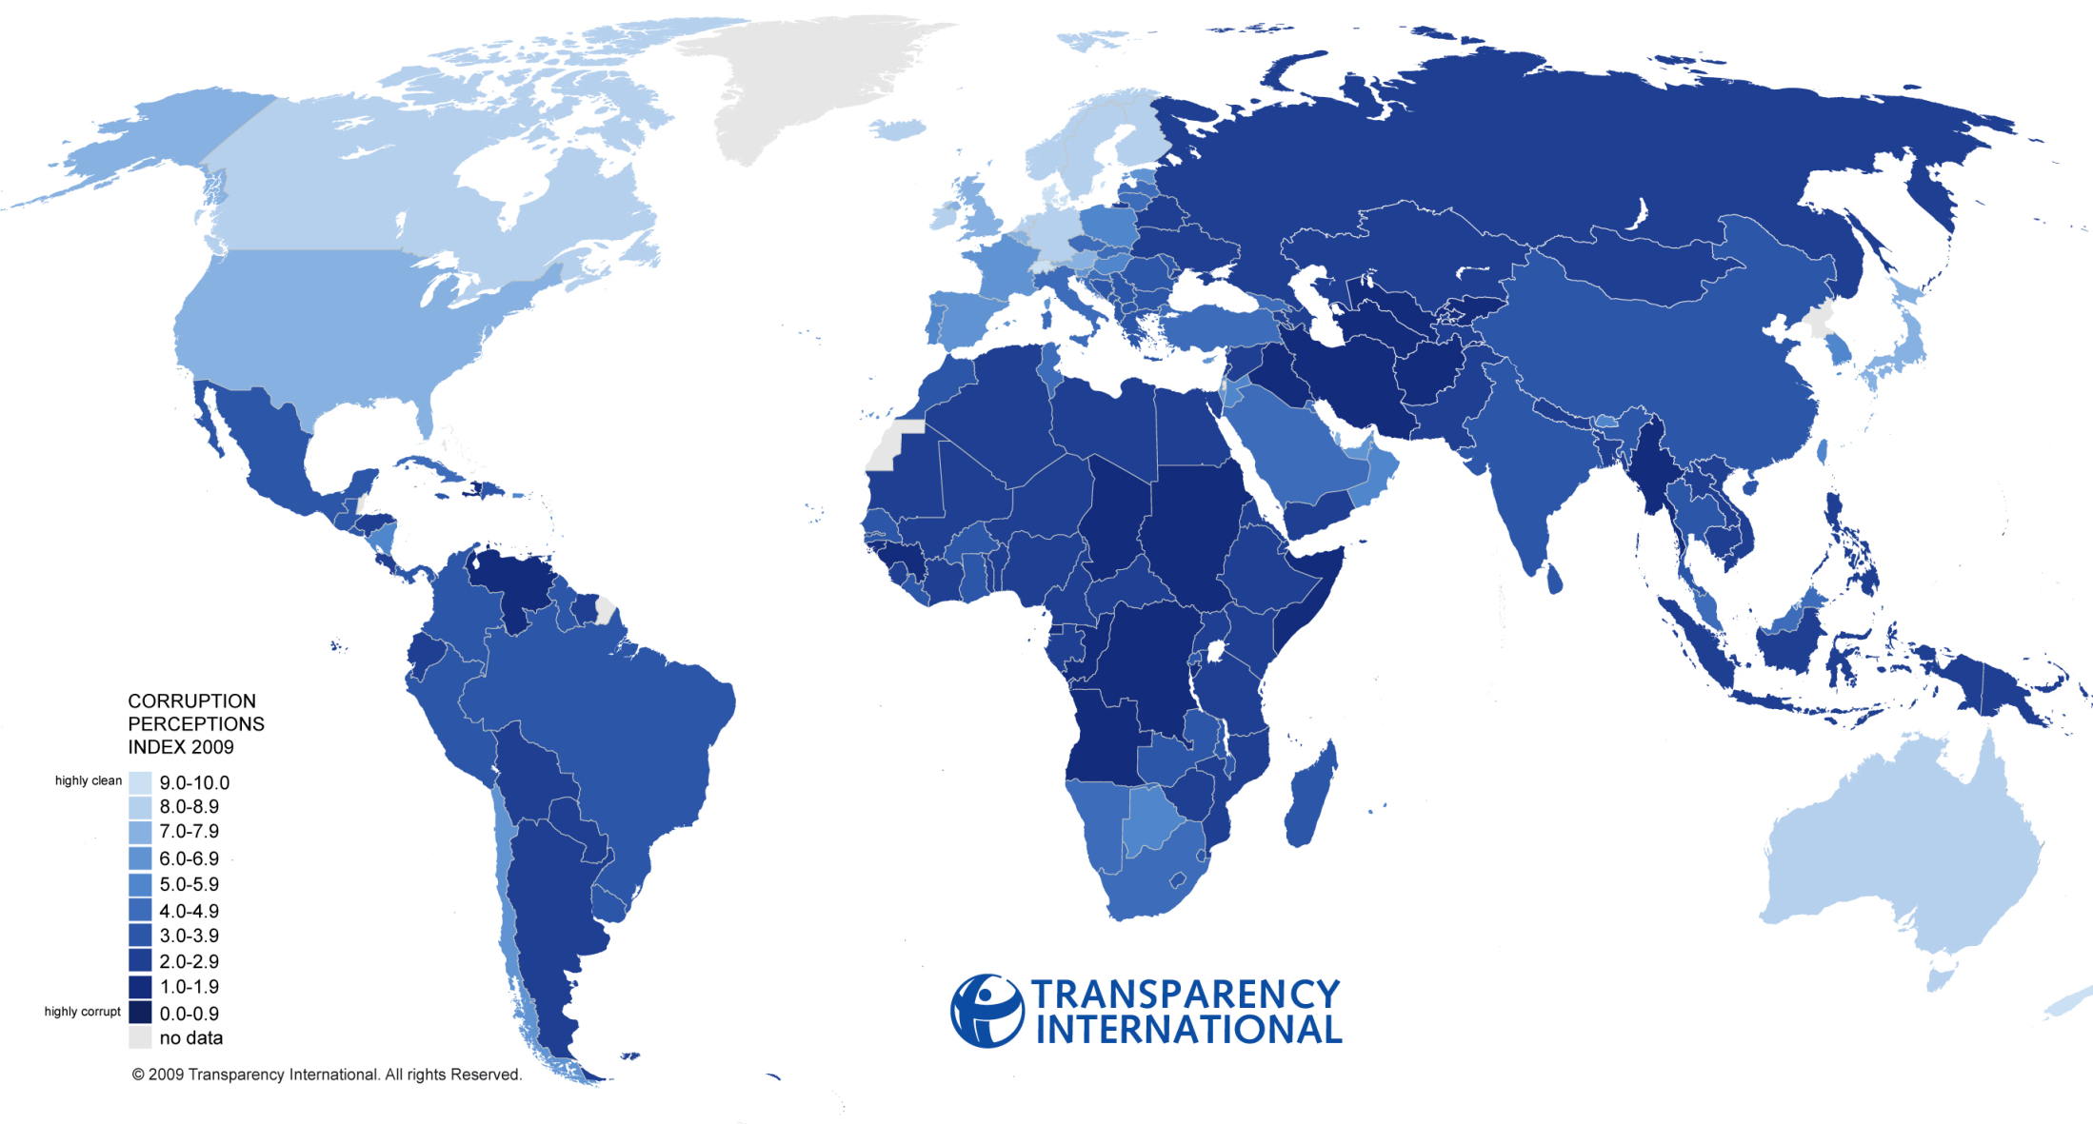

Slide 4
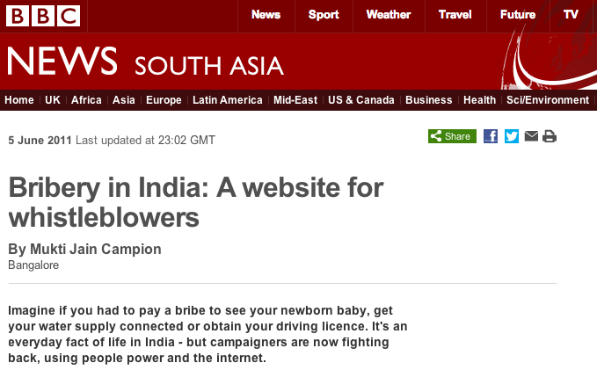
Η ιδέα

Slide 5
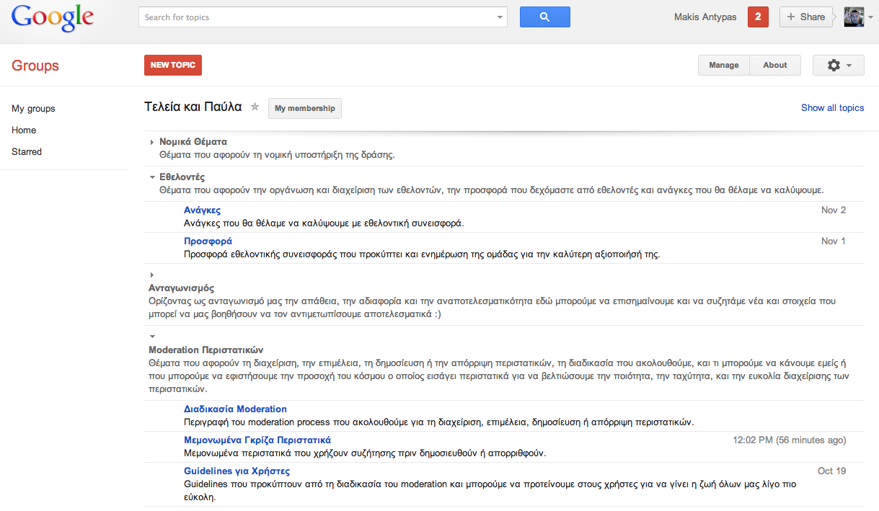
Ανοιχτή ομάδα

Slide 6
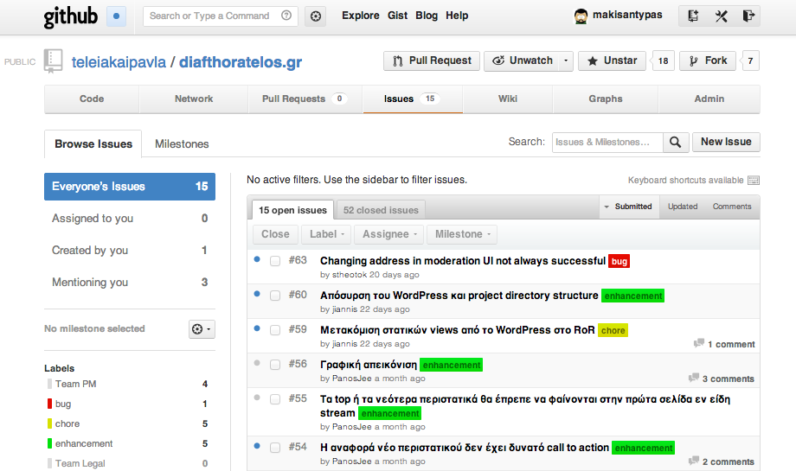
ΕΛ/ ΛΑΚ

Slide 7
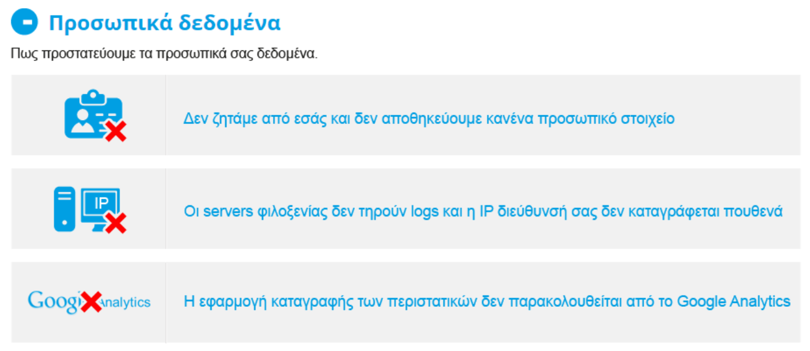
Προστασία απορρήτου

Slide 8
Αξιολόγηση

Slide 9
Όχι μόνο άσχημα νέα

Slide 10
Η δράση

Slide 11
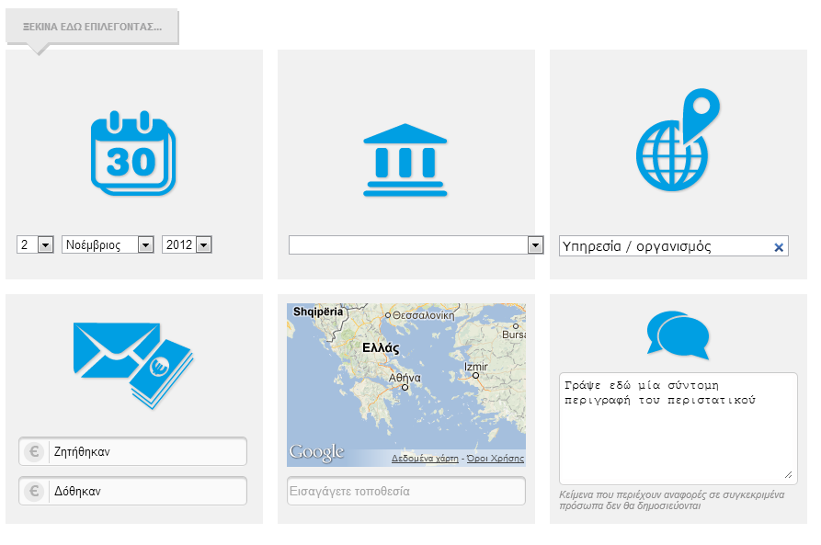
Υποβολή περιστατικού

Slide 12
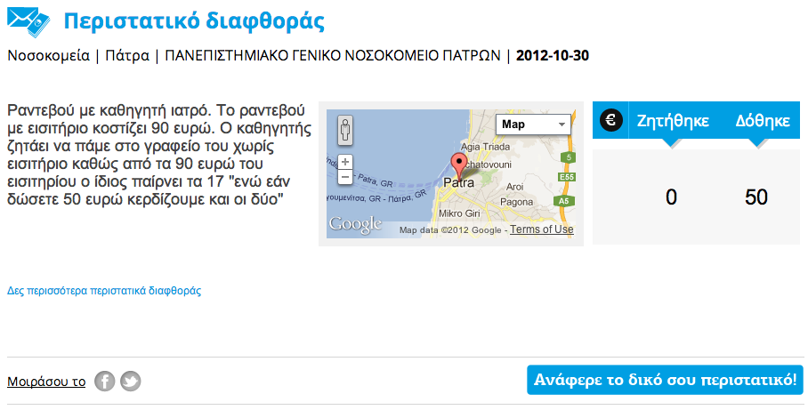
Αξιολόγηση

Slide 13
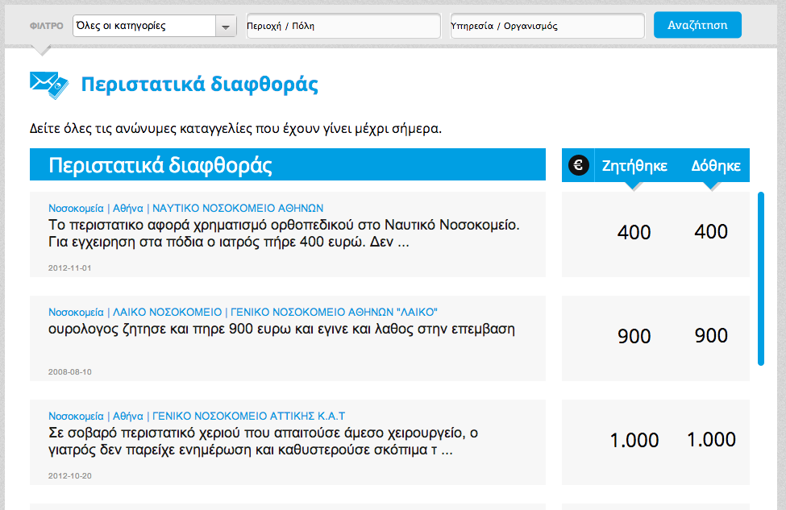
Περιστατικά διαφθοράς

Slide 14
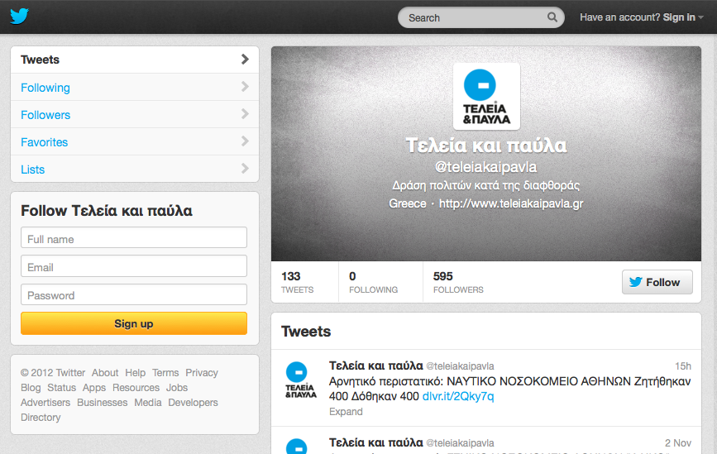
RSS και Twitter feeds

Slide 15
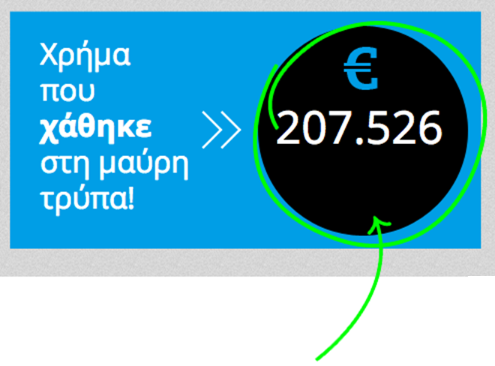
Το κόστος της διαφθοράς

Slide 16
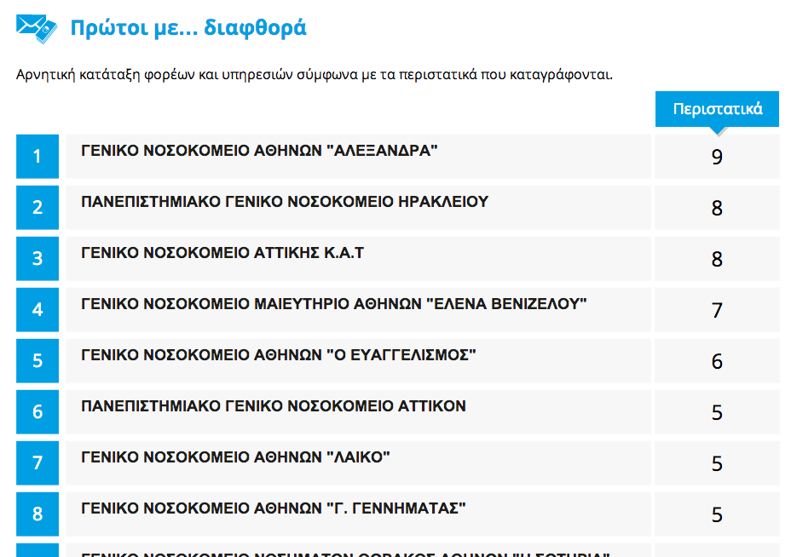
Top-ten διαφθοράς

Slide 17
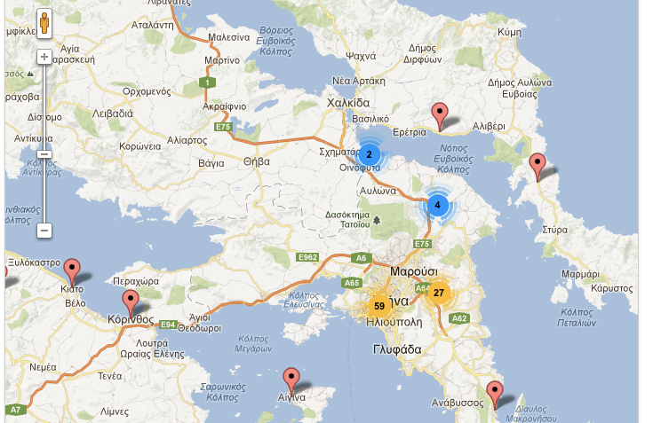
Χάρτης διαφθοράς

Slide 18
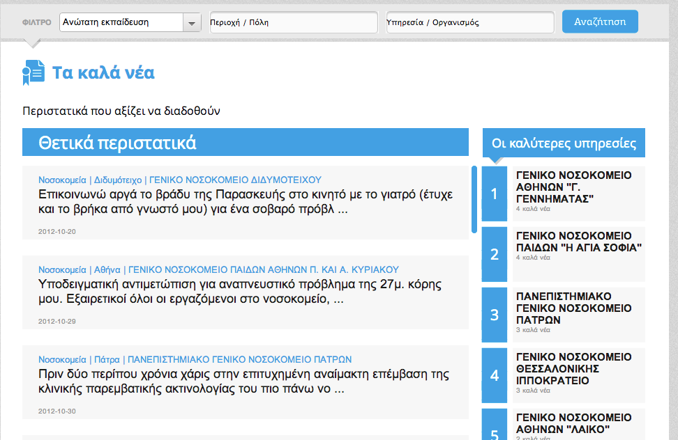
Θετικά περιστατικά

Slide 19
Το παρόν και το μέλλον της δράσης
40 ημέρες, 186 περιστατικά
Περισσότεροι από 80.000 επισκέπτες
Νέα λειτουργικότητα
Εφαρμογές για κινητά

Slide 20
Ανάγκη για εθελοντές
info@teleiakaipavla.gr
github.com/teleiakaipavla/
facebook.com/teleiakaipavla
twitter.com/teleiakaipavla

Slide 21
Ευχαριστούμε πολύ!
www.teleiakaipavla.gr

